Slide 1
BÁO CÁO Phân tích và thiết kế hệ thống Đề tài: Hệ thống đặt xe trực tuyến
Sinh viên thực hiên: | Trần Đức Lương | 20215612
 | Nguyễn Đức Hoàng | 20215580
 | Nguyễn Đình Tuân | 20225421
 | Trương Đức Bình | 20215531
 | Nguyễn Hữu Nguyên | 20204770
Giảng viên hướng dẫn: TS. Trần Việt Trung

Slide 2
GIỚI THIỆU
- Đặt vấn đề
Dịch vụ thuê xe giúp tiết kiệm chi phí so với việc sở hữu xe riêng, đồng thời mang lại sự linh hoạt và tiện lợi cho các nhu cầu di chuyển ngắn hạn, công tác, du lịch hay các sự kiện đặc biệt.
Dịch vụ thuê xe giúp bạn tiết kiệm chi phí, mang lại sự tiện lợi, thoải mái và an tâm trong mỗi chuyến đi.
Có thể chọn loại xe phù hợp với nhu cầu và sở thích, từ xe sang trọng đến xe tiết kiệm nhiên liệu. Thủ tục thuê xe nhanh chóng, đơn giản và linh hoạt.
Trang web cung cấp dịch vụ thuê xe với hệ thống xe đa dạng, hiện đại, được bảo dưỡng thường xuyên, mang lại trải nghiệm thuê xe dễ dàng, an toàn và đáng tin cậy.

Slide 3
GIỚI THIỆU
- Mục tiêu
Xây dựng và phát triển một trang web thuê xe hiện đại, tiện lợi và dễ sử dụng, đáp ứng nhu cầu ngày càng cao của người tiêu dùng.
Cung cấp dịch vụ thuê xe đa dạng, từ các dòng xe thông dụng đến các loại xe cao cấp, phục vụ các mục đích khác.
Tạo ra một nền tảng trực tuyến thân thiện, với giao diện người dùng trực quan và các tính năng tiện ích như tìm kiếm xe theo yêu cầu, đặt xe trực tuyến, thanh toán an toàn và hỗ trợ khách hàng 24/7.

Slide 4
GIỚI THIỆU
- Phạm vi đề tài
Nghiên cứu và phân tích thị trường dịch vụ thuê xe hiện tại.
Thiết kế và phát triển giao diện người dùng cho trang web.
Xây dựng hệ thống quản lý xe và đơn hàng.
Tích hợp các phương thức thanh toán an toàn và thuận tiện.
Đảm bảo an ninh và bảo mật thông tin khách hàng.
Cung cấp dịch vụ hỗ trợ khách hàng chuyên nghiệp.

Slide 5
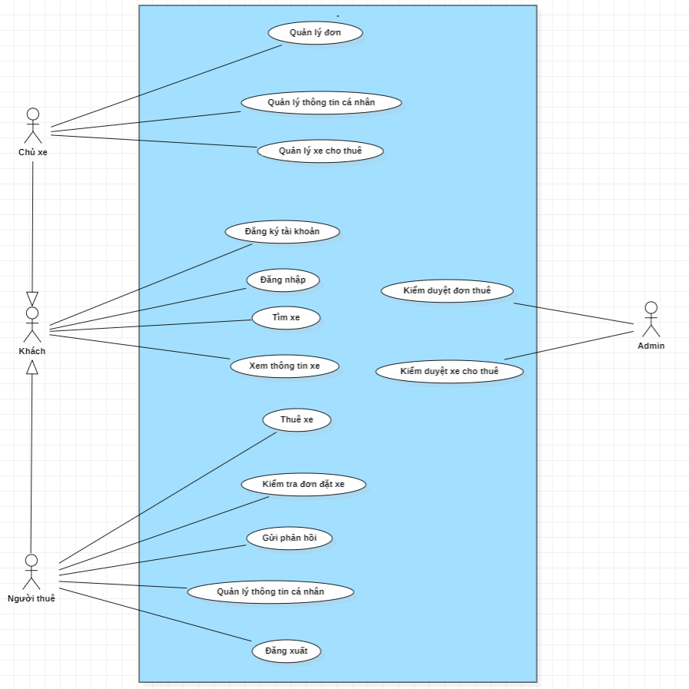
Use case Tổng quan

Slide 6
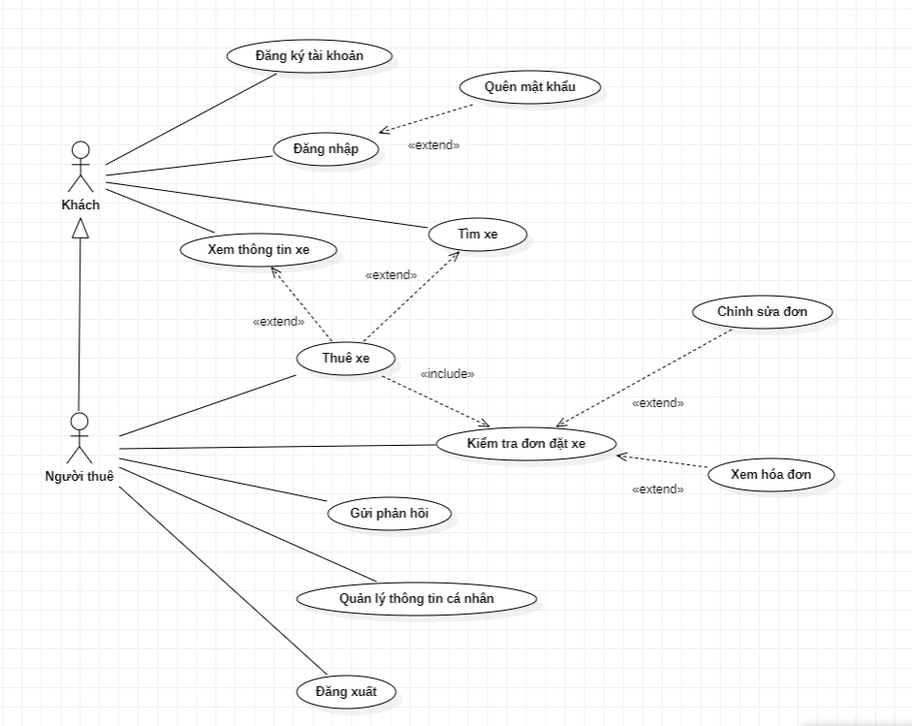
Use Case phân rã của Người thuê

Slide 7
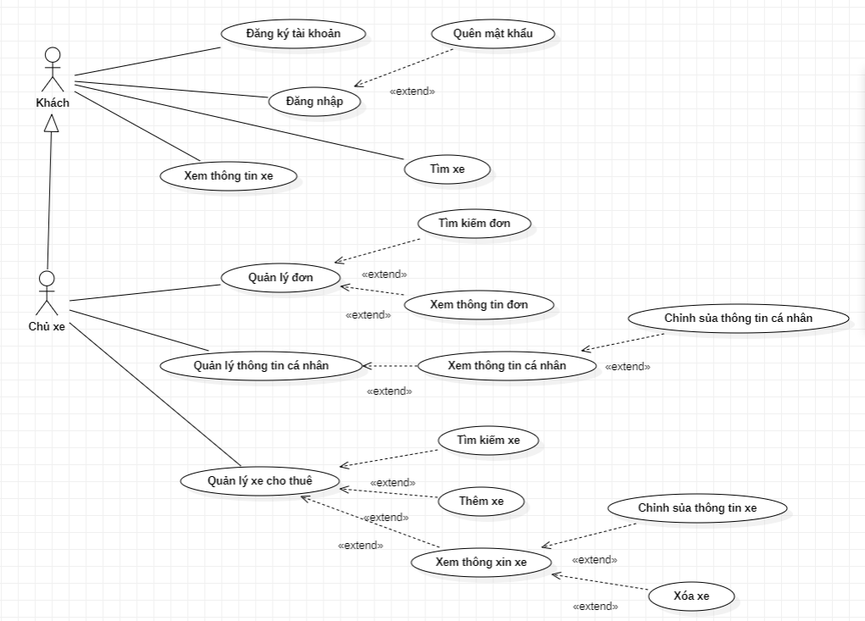
Use Case phân rã của Chủ xe

Slide 8
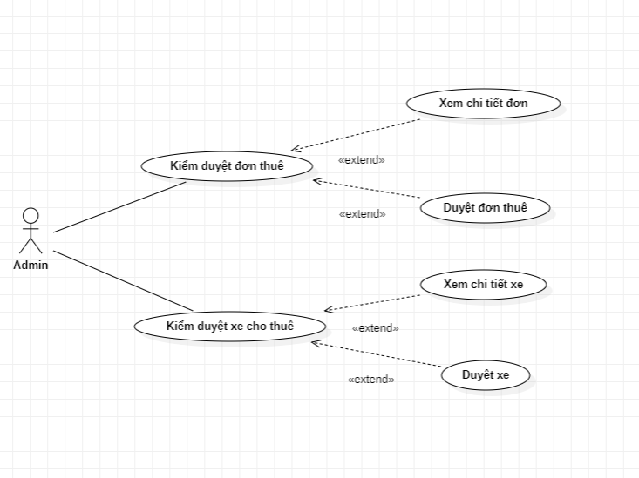
Use Case phân rã của Admin

Slide 9
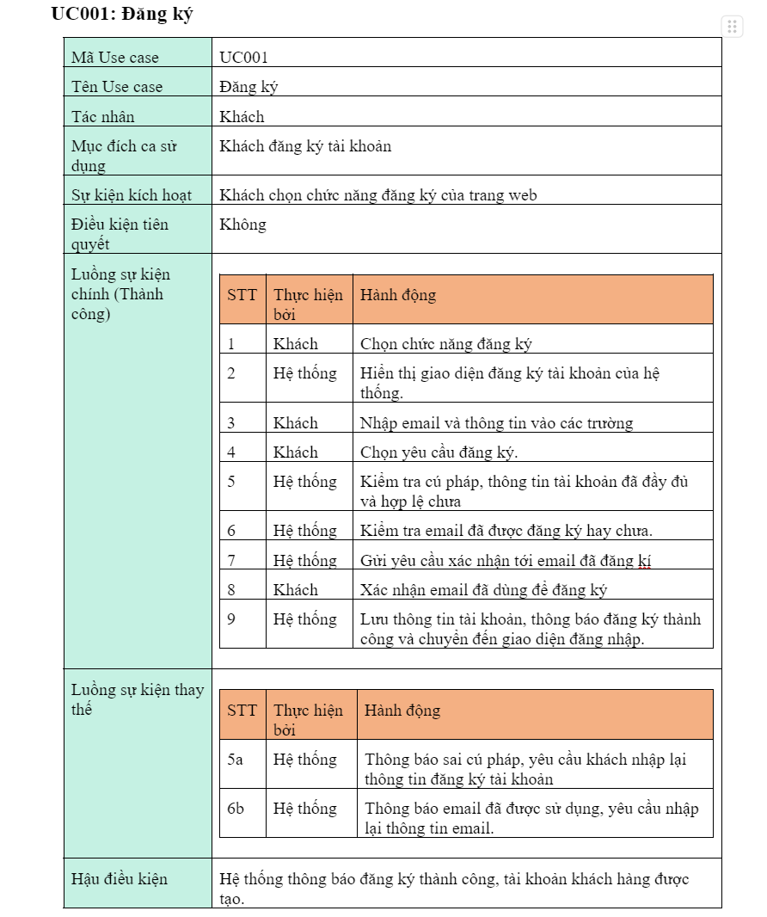
Đăng ký

Slide 10
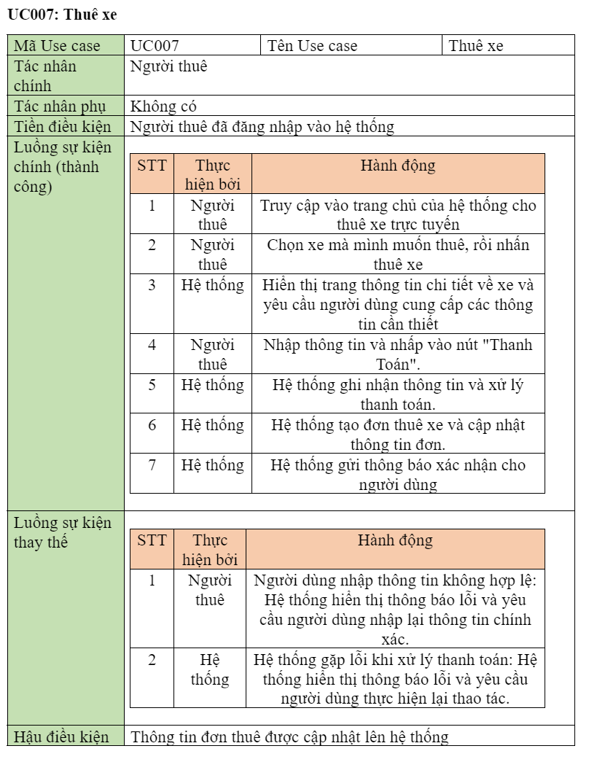
Thuê xe

Slide 11
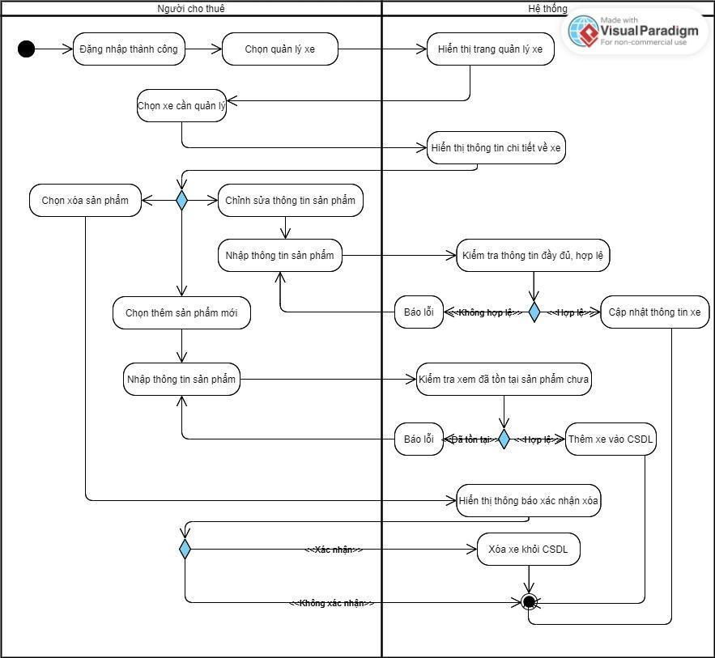
Biểu đồ hoạt động
- Nghiệp vụ “Quản lý xe” của chủ xe

Slide 12
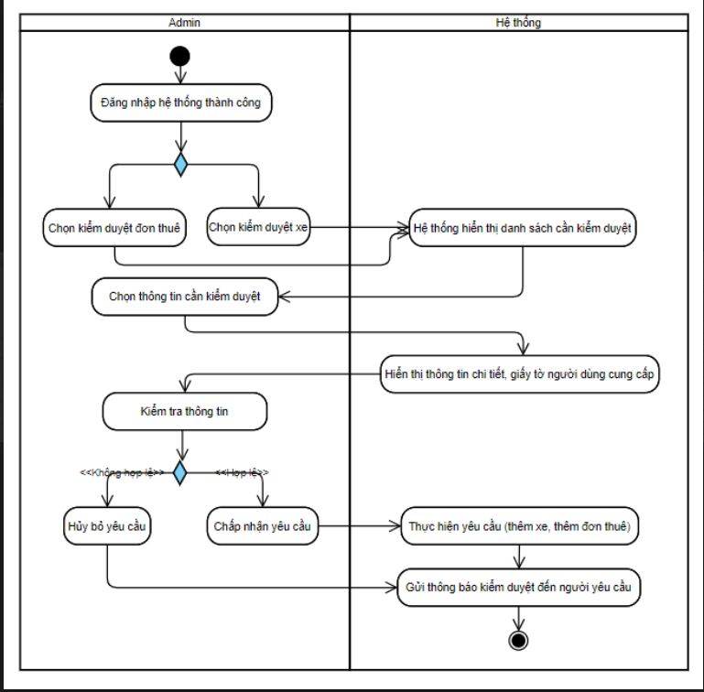
Biểu đồ hoạt động
- Nghiệp vụ “kiểm duyệt” của admin

Slide 13
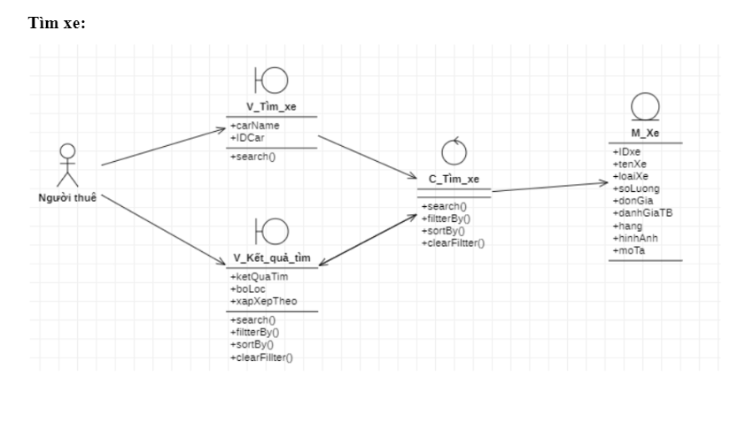
Biểu đồ lớp cho CA sử dụng
Nhóm CA sử dụng của Người thuê

Slide 14
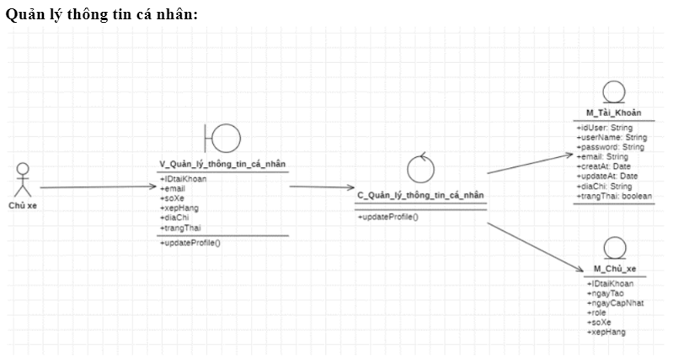
Biểu đồ lớp cho CA sử dụng
Nhóm CA sử dụng của Chủ xe

Slide 15
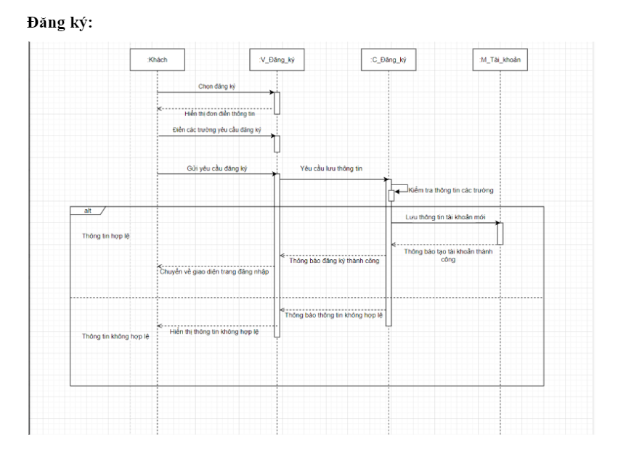
Biểu đồ trình tự

Slide 16
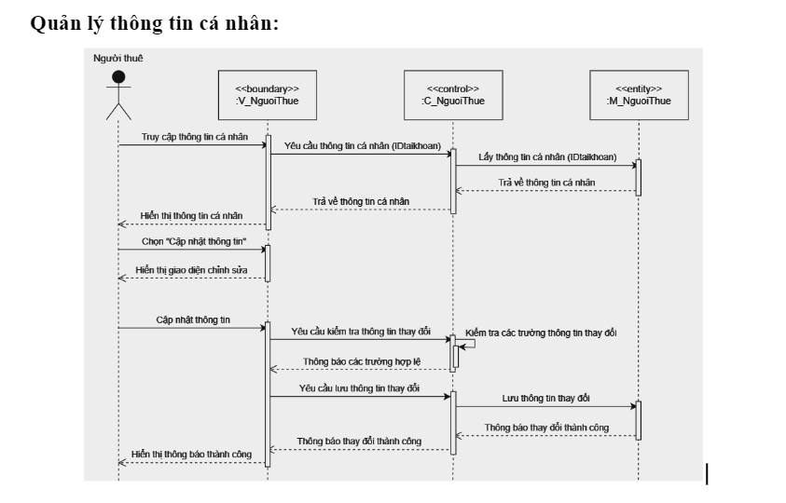
Biểu đồ trình tự

Slide 17
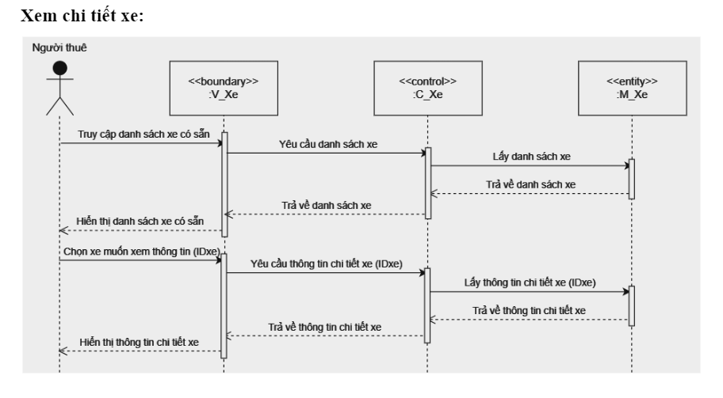
Biểu đồ trình tự

Slide 18
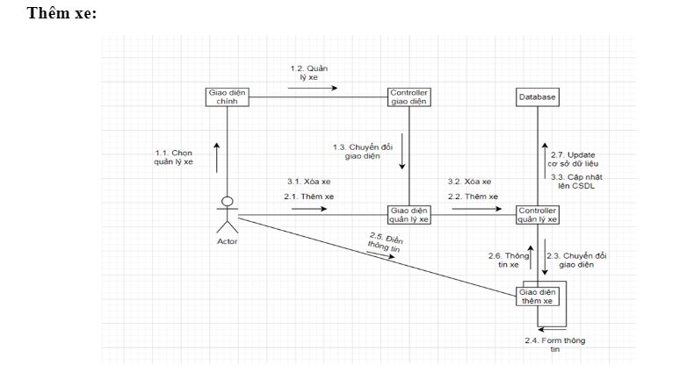
Biểu đồ giao tiếp

Slide 19
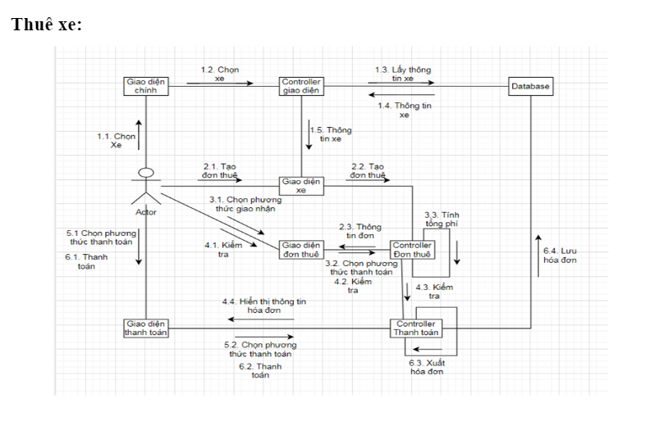
Biểu đồ giao tiếp

Slide 20
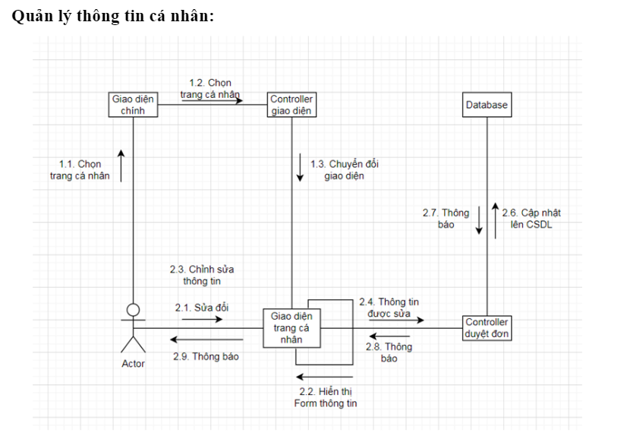
Biểu đồ giao tiếp

Slide 21
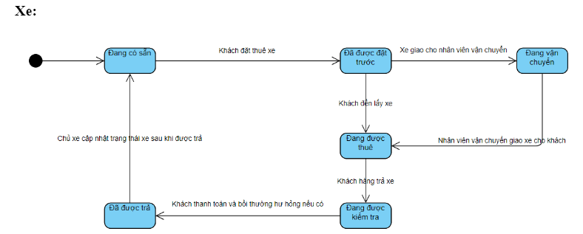
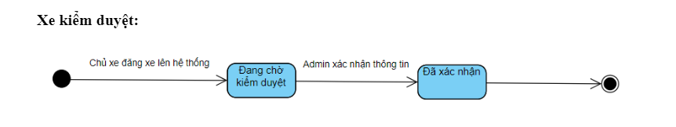
Biểu đồ máy trạng thái

Slide 22
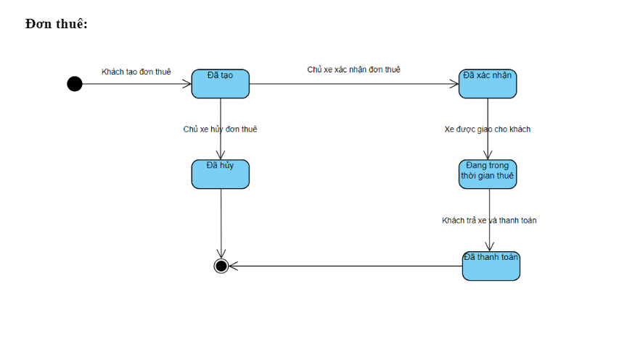
Biểu đồ máy trạng thái

Slide 23
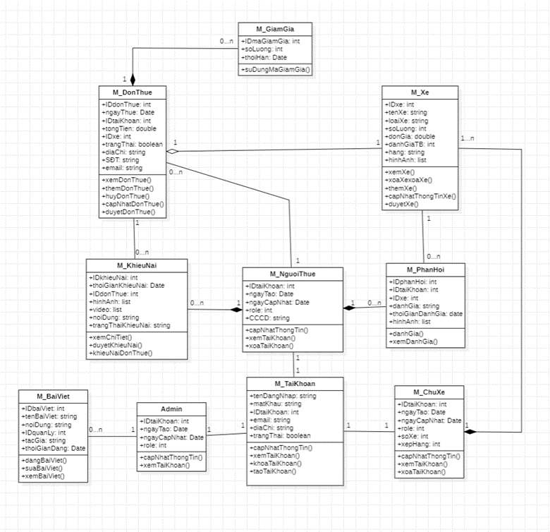
Thiết kế lớp chi tiết
- Sơ đồ lớp tổng quan của gói Model

Slide 24
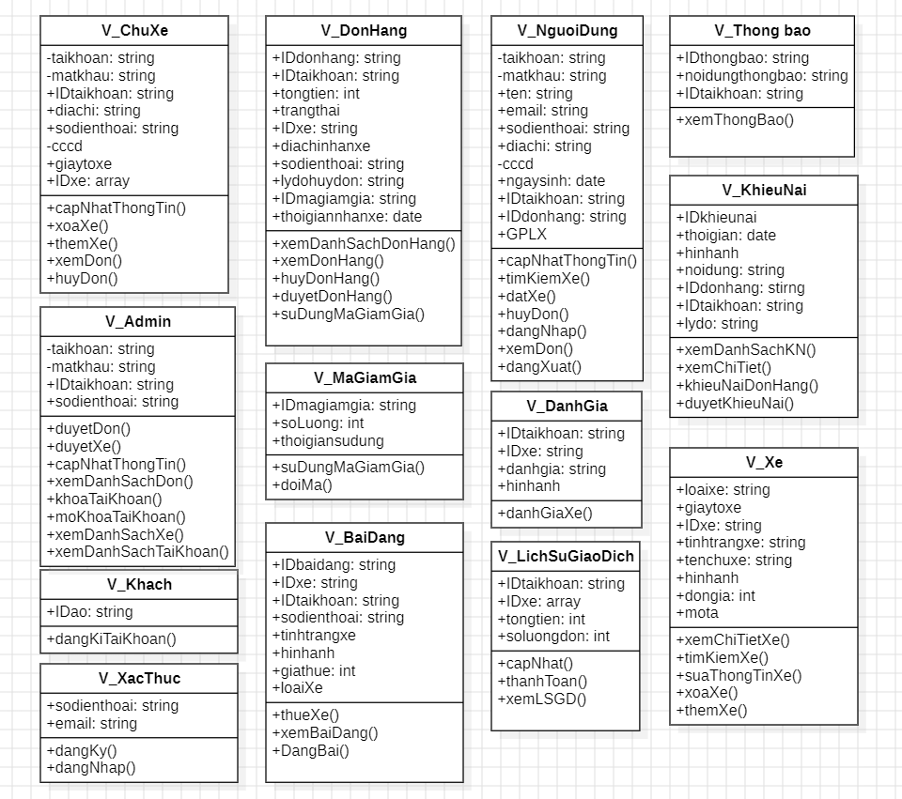
Thiết kế lớp chi tiết
- Sơ đồ lớp tổng quan của gói View

Slide 25
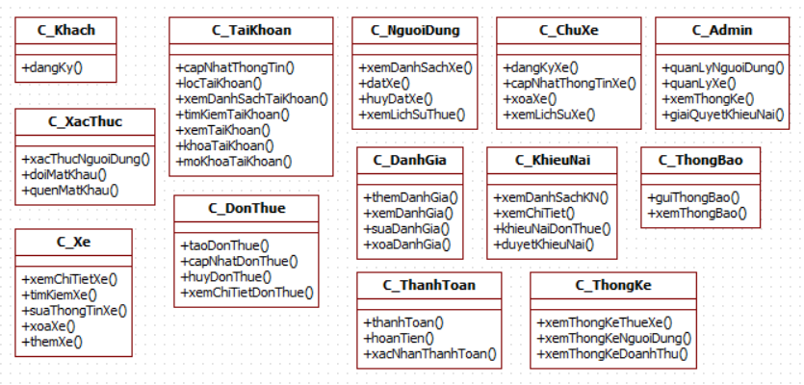
Thiết kế lớp chi tiết
- Sơ đồ lớp tổng quan của gói Control

Slide 26
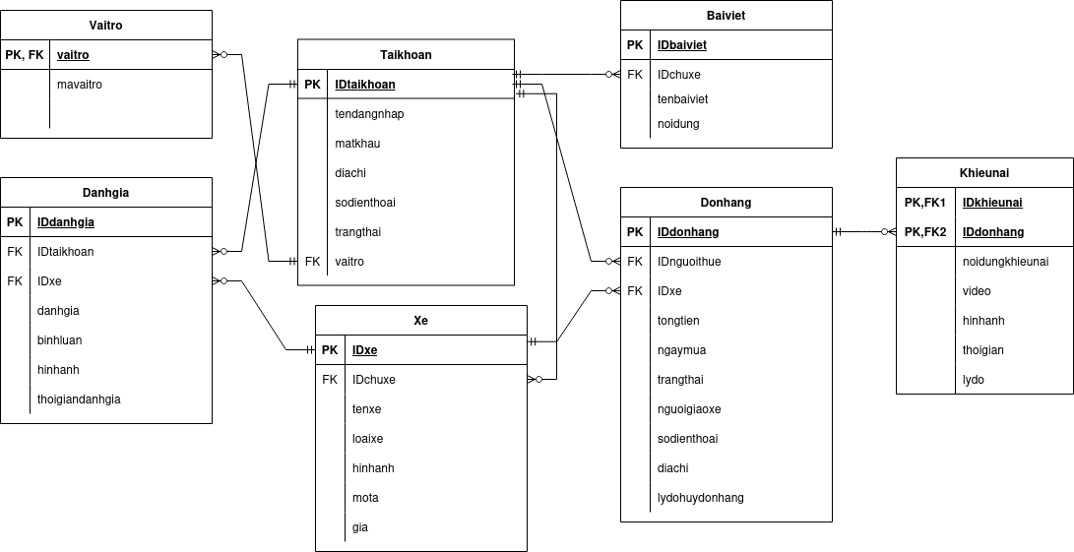
Thiết kế cơ sở dữ liệu
- Biểu đồ ERD

Slide 27
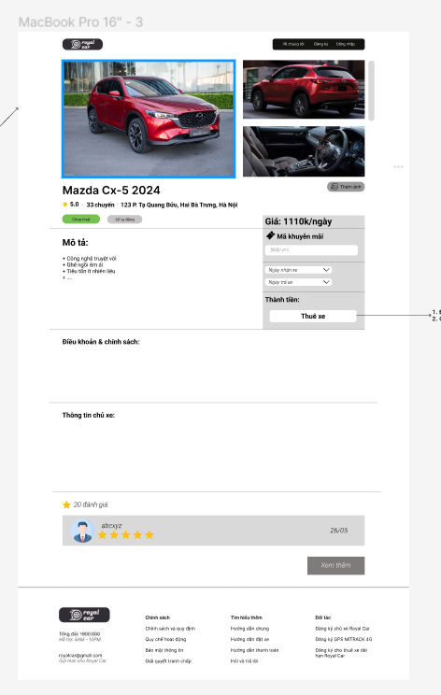
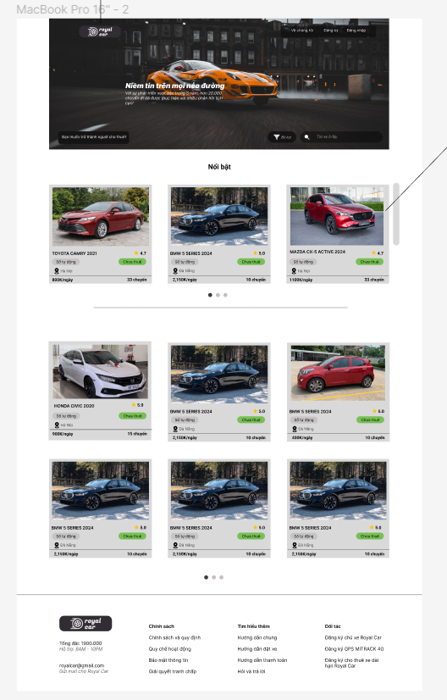
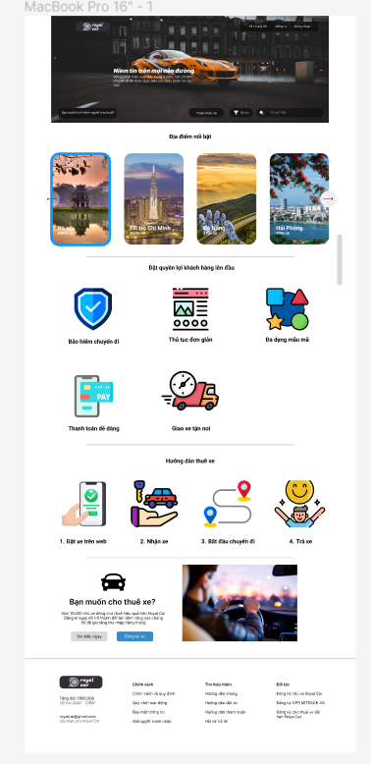
Thiết kế giao diện người dùng
- Giao diện chính khi khách đăng nhập vào hệ thống

Slide 28
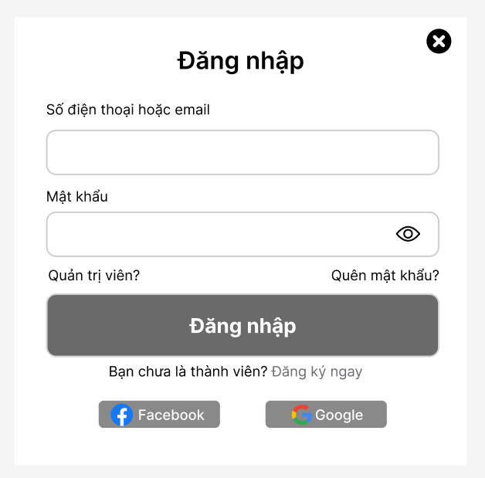
Thiết kế giao diện người dùng
- Giao diện đăng nhập

Slide 29
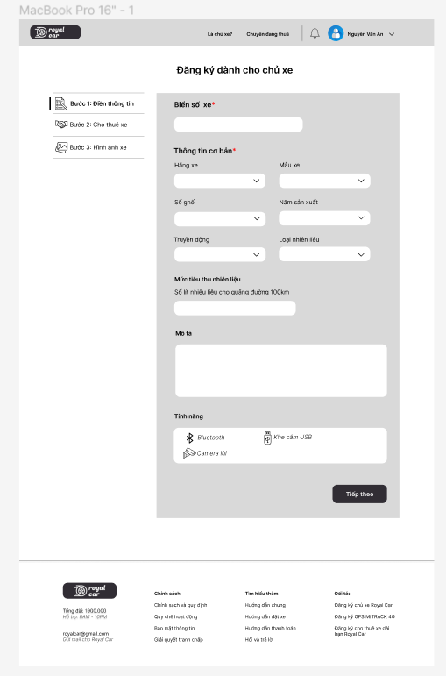
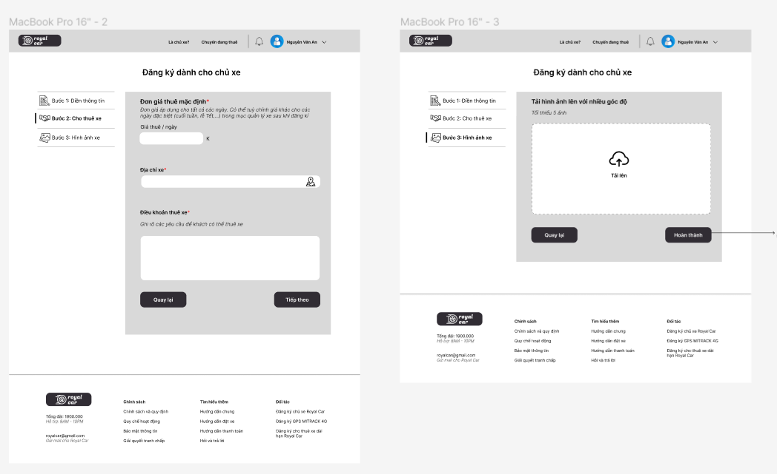
Thiết kế giao diện người dùng
- Giao diện đăng ký cho chủ xe

Slide 30
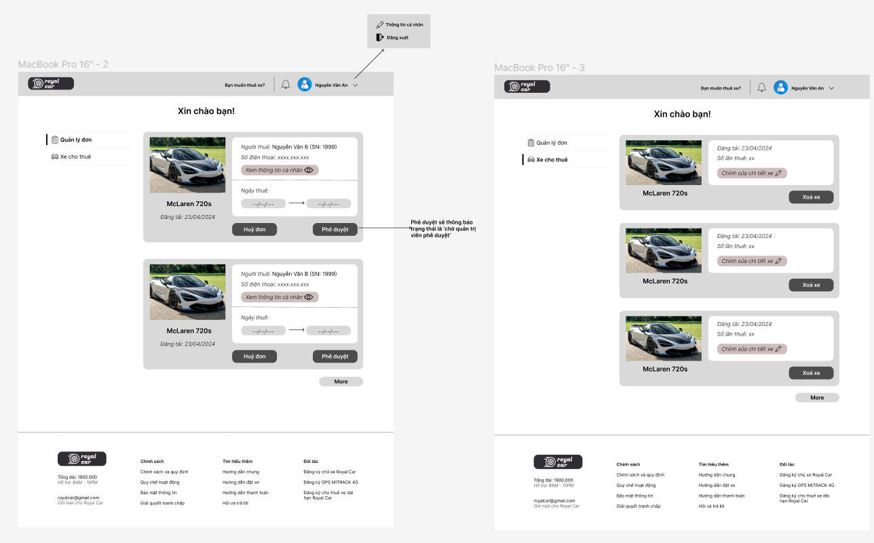
Thiết kế giao diện người dùng
- Giao diện cho chủ xe

Slide 31
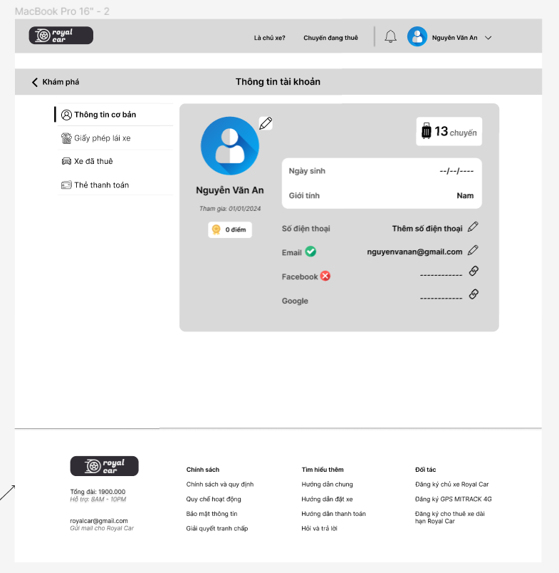
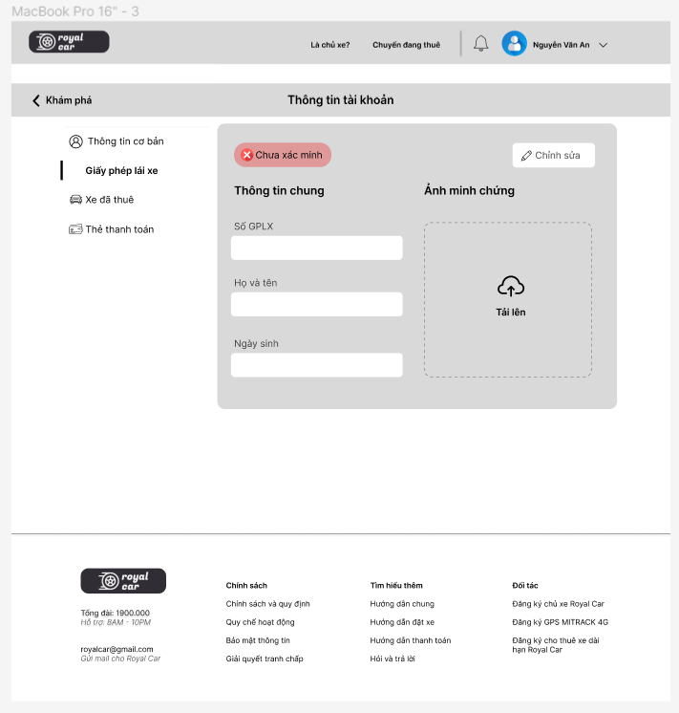
Thiết kế giao diện người dùng
- Giao diện cho người thuê xe

Slide 32
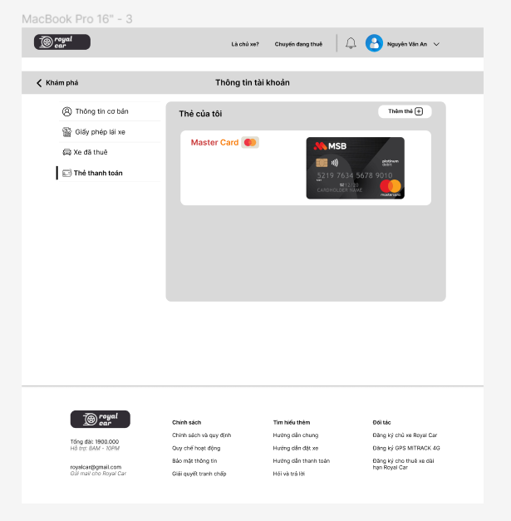
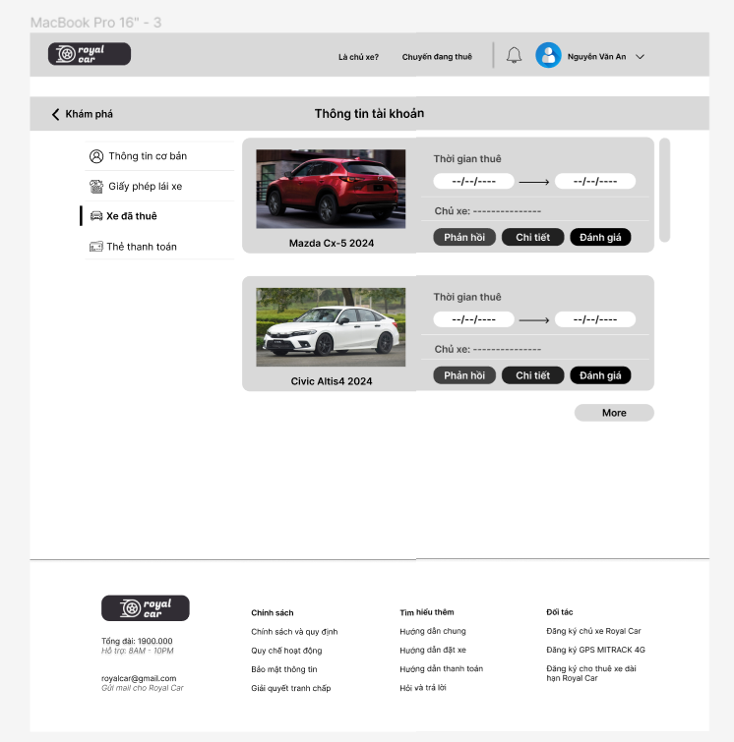
Thiết kế giao diện người dùng
- Giao diện cho người thuê xe

Slide 33
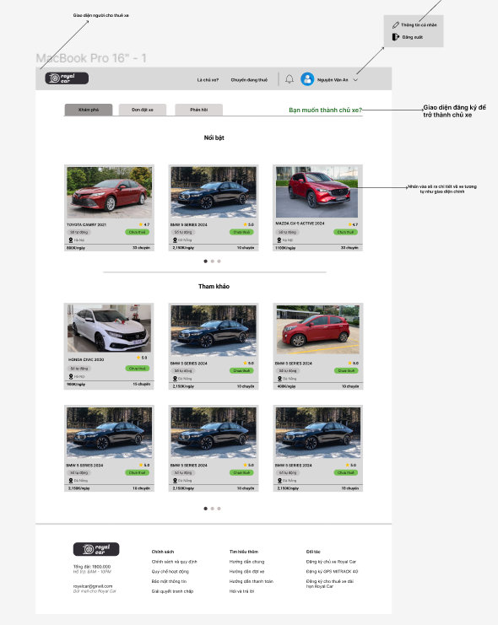
Thiết kế giao diện người dùng
- Giao diện cho người thuê xe

Slide 34
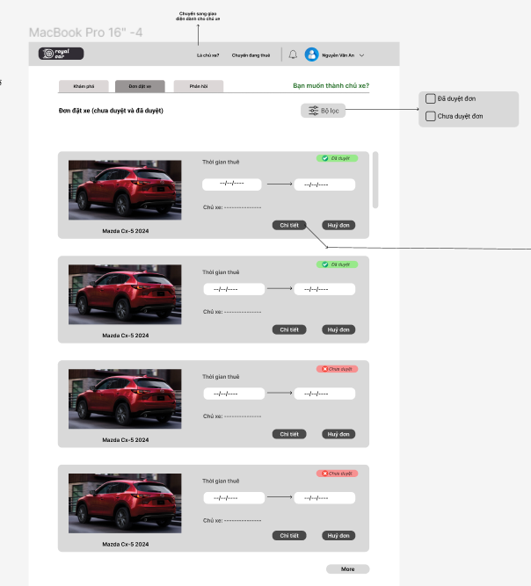
Thiết kế giao diện người dùng
- Giao diện cho người thuê xe

Slide 35
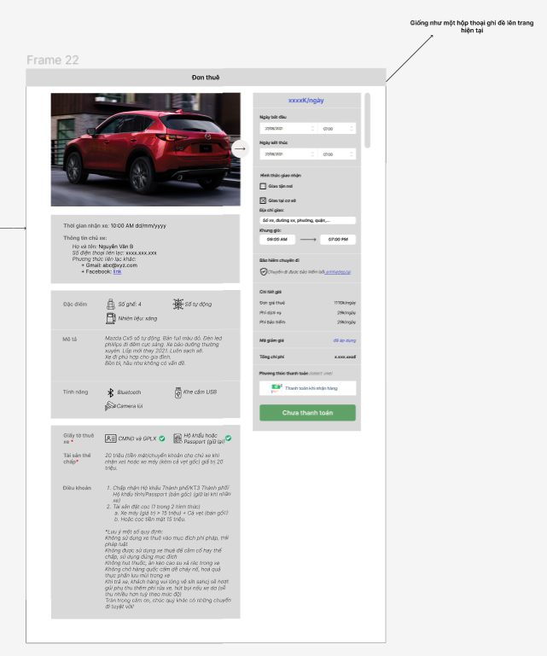
Thiết kế giao diện người dùng
- Giao diện cho người thuê xe

Slide 36
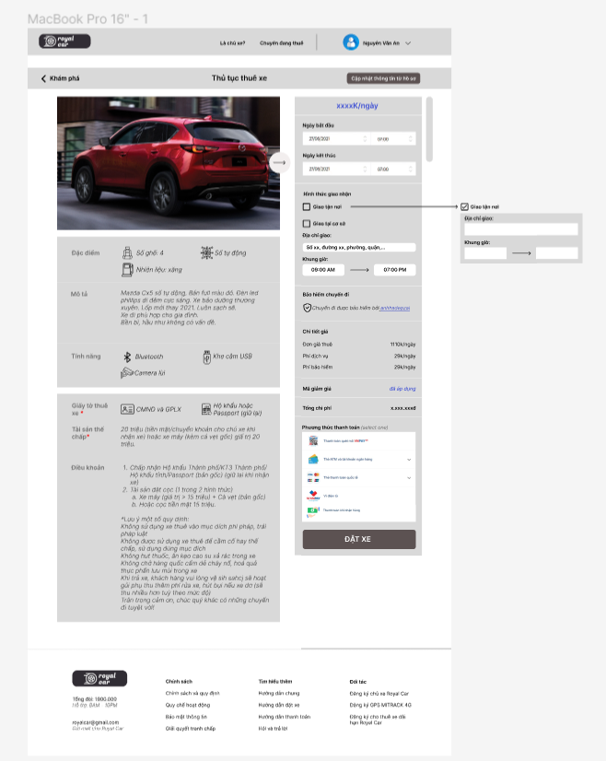
Thiết kế giao diện người dùng
- Giao diện thuê xe

Slide 37
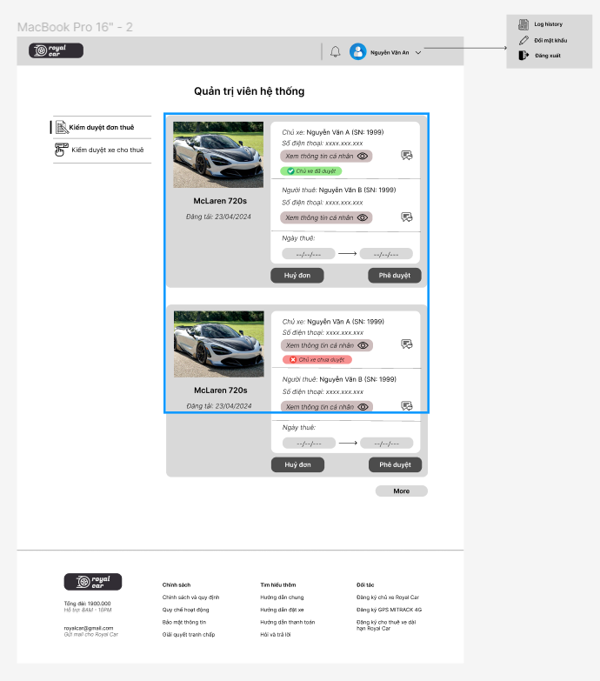
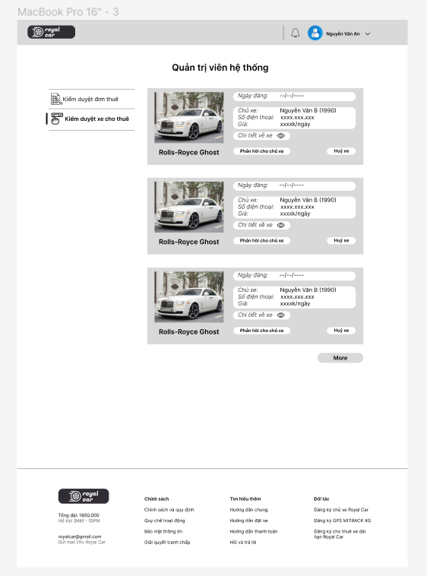
Thiết kế giao diện người dùng
- Giao diện của Admin

Slide 38
THANK YOU !

